Slide 1
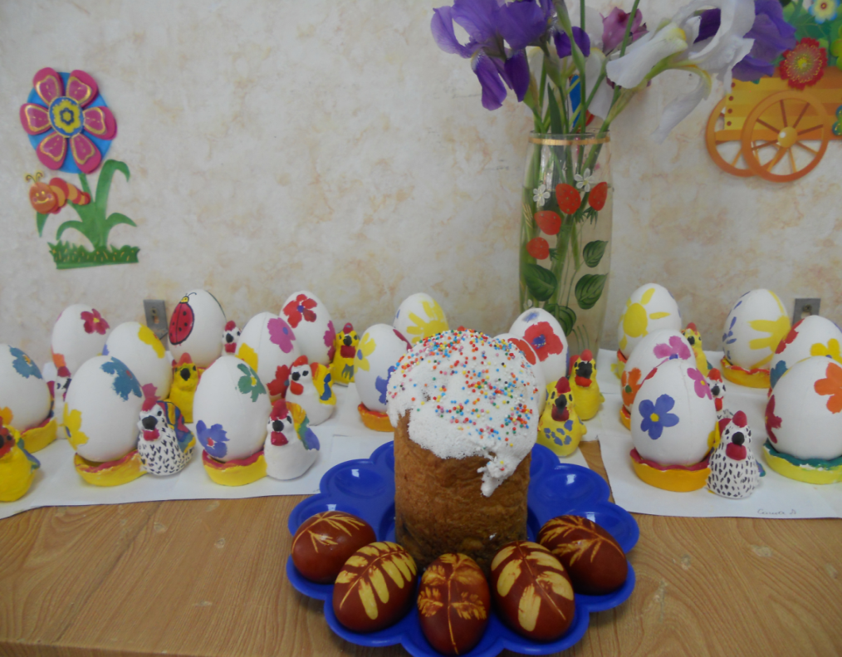
Муниципальное бюджетное дошкольное образовательное учреждение детский сад комбинированного вида №5
Проект «Праздник Пасхи»
Воспитатель первой квалификационной категории Коробко Елена Валентиновна

Slide 2
Актуальность данного проекта обусловлена необходимостью возрождения утраченных культуры, обычаев, традиций народов России. Он позволяет приобщить к ним детей через знакомство с одним из народных праздников – Пасхой.
Основной целью проекта было – познакомить детей с традициями и обычаями народов России.
Задачи проекта:
Познакомить детей с историей возникновения праздника Пасхи, расширить элементы знаний.
Познакомить с традиционной кухней Православного праздника.
Развивать музыкальную культуру.
Воспитывать интерес к народному творчеству.
Обогащать словарный запас.
Ориентировать семью на духовно-нравственное воспитание детей.

Slide 3
Работа над проектом включала в себя следующие виды деятельности:
С детьми была проведена ознакомительная беседа «Праздник Пасхи – традиции и обычаи». Дети узнали о этом народном празднике.
Родители были информированы о начале работы над проектом, им были даны рекомендации по организации досуга в семье с детьми (посещение храма, окрашивание и украшение яиц, выпечка куличей).
Из презентации «День Светлой Пасхи» дети узнали о традициях и обычаях празднования этого дня в России. О народных пасхальных играх, в которых участвовали не только дети, но и взрослые.
Была проведена большая работа по художественному творчеству. На практическом занятии «Чудо –писанки» дети учились рисовать на объемных формах – расписывали яйца.
Были организованы и разучены веселые пасхальные игры.
Итогом работы над проектом стала интегрированная НОД по Областям: «Познание», «Коммуникация», «Художественное творчество», «Физическая культура», «Музыка» на тему «Праздник Пасхи».

Slide 4
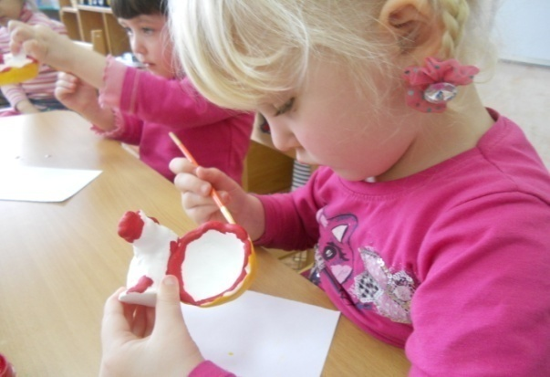
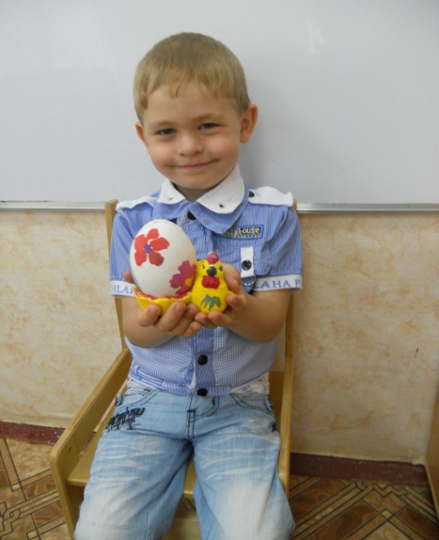
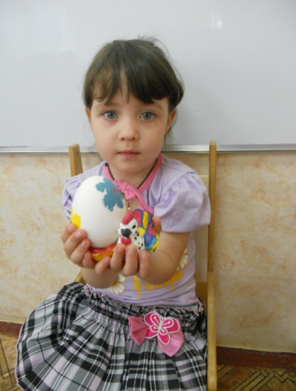
В результате проекта:
Дети знакомились:
С праздником Пасхи, обычаями и традициями его проведения в России.
С видами и элементами росписи пасхальных яиц.
С традиционной Пасхальной кухней.
С народными подвижными играми.
С пасхальными играми-забавами с яйцами
Оформлены выставки детских работ по аппликации и росписи пасхальных яиц детьми.
Созданы презентации «День Светлой Пасхи в разных странах», «Алгоритм росписи пасхальных яиц».
Организовано чаепитие с куличами.

Slide 5
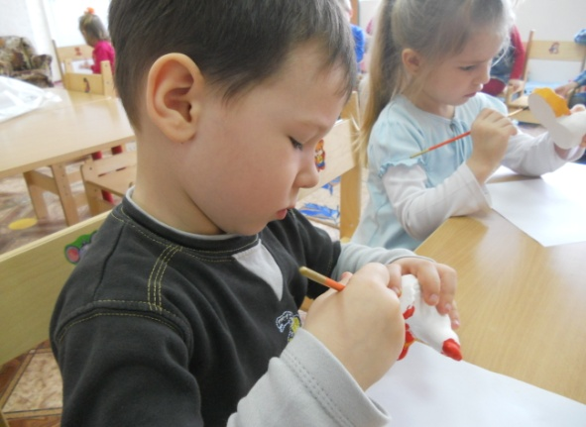
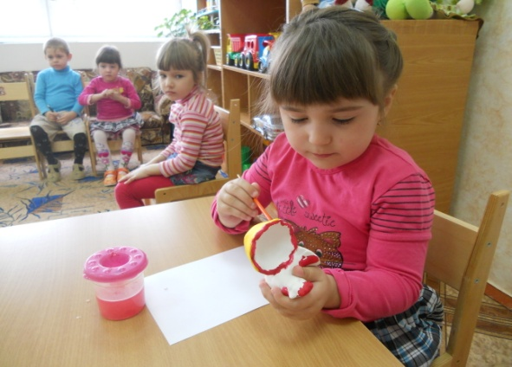
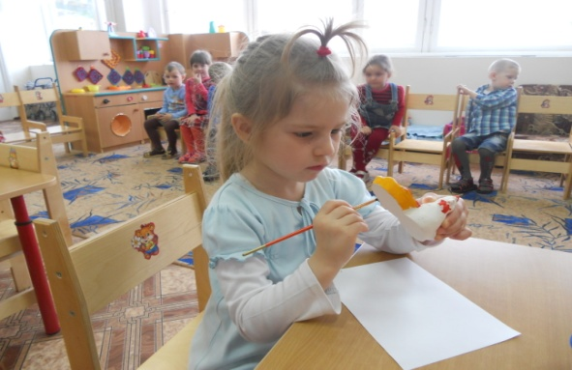
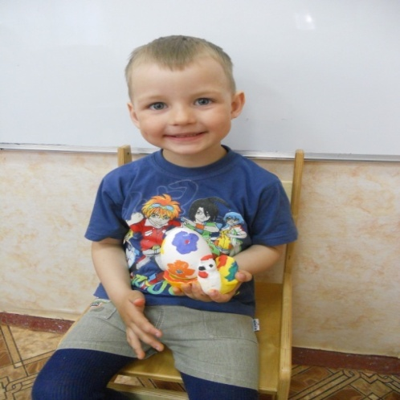
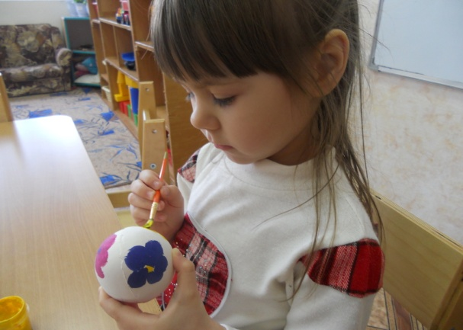

Slide 6
